Slide 1

▶ YouTube トレンド ランキング
2026年10月21日 · 急上昇 TOP 10 発表

Slide 2

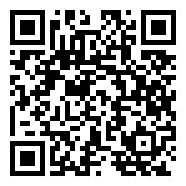
#10
IVE 아이브 'Looks Can Kill' MV
📺 STARSHIP
👁 8,829,070 👍 237,687 💬 15,219 📈+68.7%
⏱ 4:03 · 📅 公開37時間前
https://www.youtube.com/watch?v=rsNhWkC4neE
💡 公開1日で急上昇 500万再生超の超バズ動画 前日比+68.7%と急拡散中

Slide 3

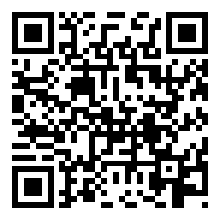
#9
【アイテム人狼】一人だけ違うアイテムを持ってきた人狼は誰だ！？【マイクラ】
📺 ドズル社
👁 335,665 👍 7,619 💬 193
⏱ 39:48 · 📅 公開12時間前
https://www.youtube.com/watch?v=qy1l3dWoB_o
💡 公開12時間で急上昇入り！ 10万再生突破の話題作 いいね率2.3%と好評価

Slide 4


#8
映画『ハッピーリスト』本予告【2027年2月5日(金)公開！】
📺 Asmik Ace
👁 422,480 👍 0 💬 202
⏱ 1:28 · 📅 公開24時間前
https://www.youtube.com/watch?v=JTbVZlepnuE
💡 公開24時間で急上昇入り！ 10万再生突破の話題作

Slide 5


#7
【期間限定公開】M!LK – 時空超えてユニバース (from CDTVライブ！ライブ！)
📺 M!LK
👁 1,005,193 👍 51,203 💬 2,461 📈+54.4%
⏱ 3:33 · 📅 公開34時間前
https://www.youtube.com/watch?v=6DX3Ev9agF4
💡 公開1日で急上昇 100万再生超の大ヒット 前日比+54.4%と急拡散中

Slide 6


#6
「ストリートファイターリーグ JAPAN 2026」Division F 第4節 ☆☆18時40分より初心者必見！SFリーグ: ウォームアップ☆☆
📺 Capcom Fighters JP
👁 938,392 👍 6,254 💬 110
⏱ 4:13:04 · 📅 公開8時間前
https://www.youtube.com/watch?v=OvwqJkBiJqw
💡 公開8時間で急上昇入り！ 50万再生の注目コンテンツ

Slide 7

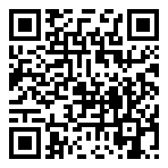
#5
「ただ圧倒される。」不気味すぎる予告編が大流行したA24の新作ドキュメンタリー「You Can See Everything」が大ヒット！あらゆるサイトで大絶賛されてしまう
📺 プク太の世界時事ニュース
👁 310,369 👍 4,848 💬 591
⏱ 15:18 · 📅 公開24時間前
https://www.youtube.com/watch?v=pZJSQI7RiCk
💡 公開24時間で急上昇入り！ 10万再生突破の話題作

Slide 8


#4
原因は自分にある。「ラブリーズン」Music Video
📺 原因は自分にある。Official
👁 796,747 👍 44,073 💬 4,268 📈+88.8%
⏱ 3:48 · 📅 公開34時間前
https://www.youtube.com/watch?v=hR1L64Ic8n8
💡 公開1日で急上昇 50万再生の注目コンテンツ 前日比+88.8%と急拡散中

Slide 9

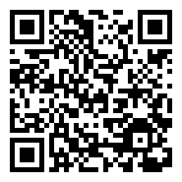
#3
青鬼が17倍速で追いかけてくるクリア不可能の『 超高速青鬼 』
📺 キヨ。
👁 999,624 👍 28,058 💬 3,226
⏱ 50:06 · 📅 公開12時間前
https://www.youtube.com/watch?v=T3tnT9PjeS4
💡 公開12時間で急上昇入り！ 50万再生の注目コンテンツ いいね率2.8%と好評価

Slide 10
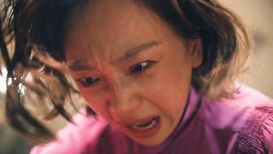

#2
永作博美「私の怒りはこんなもんじゃねぇからな！！！」 映画『あきらめません！』予告編 大森南朋、西野七瀬らキャスト出演
📺 シネマトゥデイ
👁 52,395 👍 225 💬 16
⏱ 1:17 · 📅 公開1時間前
https://www.youtube.com/watch?v=JCFcr-KMrTo
💡 公開1時間で急上昇入り！ 急上昇中の新興コンテンツ

Slide 11


🏆 NO. 1 🏆
MAZZEL / Touch -Music Video-
👁 1,540,487 👍 51,603 💬 11,119 ⏱ 3:41 📅 公開34時間前
💡 公開1日で急上昇 100万再生超の大ヒット 前日比+87.4%と急拡散中
https://www.youtube.com/watch?v=DN5JpXHDrLk

Slide 12





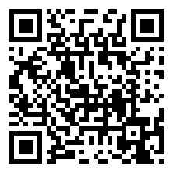

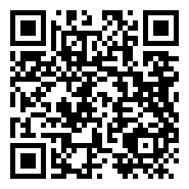


🎬 エンタメ 人気動画 TOP 5
#1
Aşk-ı Memnu Canlı İzle
📺 Aşk-ı Memnu 👁 57,706,209 👍 34,236 ⏱ 不明 📅 2025-02-24
https://www.youtube.com/watch?v=JpP13Wp1ke0
#2
いや勝つんかいw #おもしろ #エンタメ #ネタ #バズれ #shorts
📺 やっさん2 👁 19,165,491 👍 157,624 ⏱ 0:10 📅 2025-08-09
https://www.youtube.com/watch?v=fBQOV3jiST0
#3
Avrupa Yakası Bölümler 7/24 #canlıyayın
📺 Avrupa Yakası 👁 12,891,983 👍 8,057 ⏱ 不明 📅 2025-10-30
https://www.youtube.com/watch?v=NGsjOrzwjZk
#4
クビの真相は？【GOKKO】【ごっこ倶楽部】【企業研究】【エンタメ業界】【IT業界】…
📺 ごっこ倶楽部の楽屋 👁 12,786,575 👍 170,156 ⏱ 1:28 📅 2025-04-14
https://www.youtube.com/watch?v=i5TSvrhVH94
#5
狩野英孝のマイクラ実況が面白いwww#エンタメ #マイクラ #狩野英孝
📺 はるえもん 👁 11,832,189 👍 187,008 ⏱ 1:33 📅 2025-07-05
https://www.youtube.com/watch?v=21eblauBPy8

Slide 13










🎮 ゲーム 人気動画 TOP 5
#1
見たことの無い落ち方をする配信者#葉 #ゲーム実況 #切り抜き #onlyup
📺 葉ちゅべ 👁 23,728,869 👍 416,979 ⏱ 0:38 📅 2023-07-07
https://www.youtube.com/watch?v=0cjKg-Z3xak
#2
感動のダブルスイカ‼️ #スイカゲーム #ゲーム実況 #サワヤンゲームズ
📺 にこみチャンネル 👁 20,484,733 👍 361,925 ⏱ 0:59 📅 2023-12-22
https://www.youtube.com/watch?v=mhCy0IgobIw
#3
全部ひっかかる人【しょぼんのアクション3D】 #ゲーム実況
📺 タン 👁 19,855,065 👍 389,452 ⏱ 1:00 📅 2023-09-28
https://www.youtube.com/watch?v=XGbduoPa_-0
#4
息子の扱いが酷すぎる男。#ゲーム実況 #shorts
📺 ぱんお。 👁 19,587,930 👍 268,532 ⏱ 0:58 📅 2026-03-12
https://www.youtube.com/watch?v=ffE0CxNxrII
#5
デビルレベルpart9 #switch2 #ゲーム実況 #shorts
📺 おバカなぐりげん 👁 16,615,109 👍 194,625 ⏱ 1:02 📅 2025-08-18
https://www.youtube.com/watch?v=1JT-CjiNVok

Slide 14










✨ アニメ 人気動画 TOP 5
#1
TVアニメ「ダンベル何キロ持てる？」OPテーマ Muscle Video
📺 KADOKAWAanime 👁 283,268,682 👍 792,633 ⏱ 1:44 📅 2019-07-11
https://www.youtube.com/watch?v=2pECnr5MNuU
#2
YOASOBI「勇者」 Official Music Video／TVアニメ『葬送の…
📺 YOASOBI 👁 227,195,637 👍 1,240,389 ⏱ 3:24 📅 2023-09-29
https://www.youtube.com/watch?v=OIBODIPC_8Y
#3
ヒグチアイ / 悪魔の子 (アニメスペシャルVer.) | Ai Higuchi “…
📺 ヒグチアイ 👁 226,316,952 👍 2,066,458 ⏱ 3:50 📅 2022-01-24
https://www.youtube.com/watch?v=WPl10ZrhCtk
#4
TVアニメ『呪術廻戦』第2期「渋谷事変」ノンクレジットOPムービー／OPテーマ：Ki…
📺 TOHO animation チャンネル 👁 169,039,356 👍 0 ⏱ 1:31 📅 2023-09-01
https://www.youtube.com/watch?v=5yb2N3pnztU
#5
TVアニメ『呪術廻戦』第2期「懐玉・玉折」ノンクレジットOPムービー／OPテーマ：キ…
📺 TOHO animation チャンネル 👁 154,096,353 👍 0 ⏱ 1:31 📅 2023-07-07
https://www.youtube.com/watch?v=gcgKUcJKxIs

Slide 15










🍿 映画 人気動画 TOP 5
#1
シンクロ率100％だった映画『Michael』の裏側
📺 フィルムチェーン 👁 7,260,939 👍 108,958 ⏱ 0:56 📅 2026-05-18
https://www.youtube.com/watch?v=lyZZdUUM_GM
#2
歌舞伎町タワーの日本一高い映画館「109シネマズプレミアム新宿」を正直レビュー！
📺 正直レビュー 🍰🍛 👁 6,984,467 👍 120,860 ⏱ 1:00 📅 2025-03-15
https://www.youtube.com/watch?v=2a1YM7MCXng
#3
トイストーリー5面白くなかった。1と2が最高すぎたから見ない方がよかったと後悔してま…
📺 かえぽん 👁 4,686,034 👍 24,806 ⏱ 0:12 📅 2026-07-09
https://www.youtube.com/watch?v=mEAhcCWMAa4
#4
ただの不倫じゃない…。難解だけど超名作と評判の愛と社会の“正しさ”を問う感動作
📺 映画ドラマ二アック 👁 4,103,732 👍 8,312 ⏱ 20:56 📅 2026-08-27
https://www.youtube.com/watch?v=YmRxFhtYydY
#5
市川團十郎が語る映画「国宝」の率直な感想と歌舞伎への想い
📺 KABUKU. / 市川團十郎。 👁 3,806,695 👍 47,115 ⏱ 17:48 📅 2025-07-12
https://www.youtube.com/watch?v=OhHzzl4Z6qU

